Slide 1
ビジョンをつくってみよう！
ビジョン作成手順書
2020.9.7

Slide 2
ビジョンとは
実現したい未来
企業のみんなが共通で認識できる「行き先」
進むべき方向がしっかりと示されていれば、組織は柔軟に変化し企業はどんどん発展してゆくことができる。

Slide 3







Slide 4


Slide 5


Slide 6
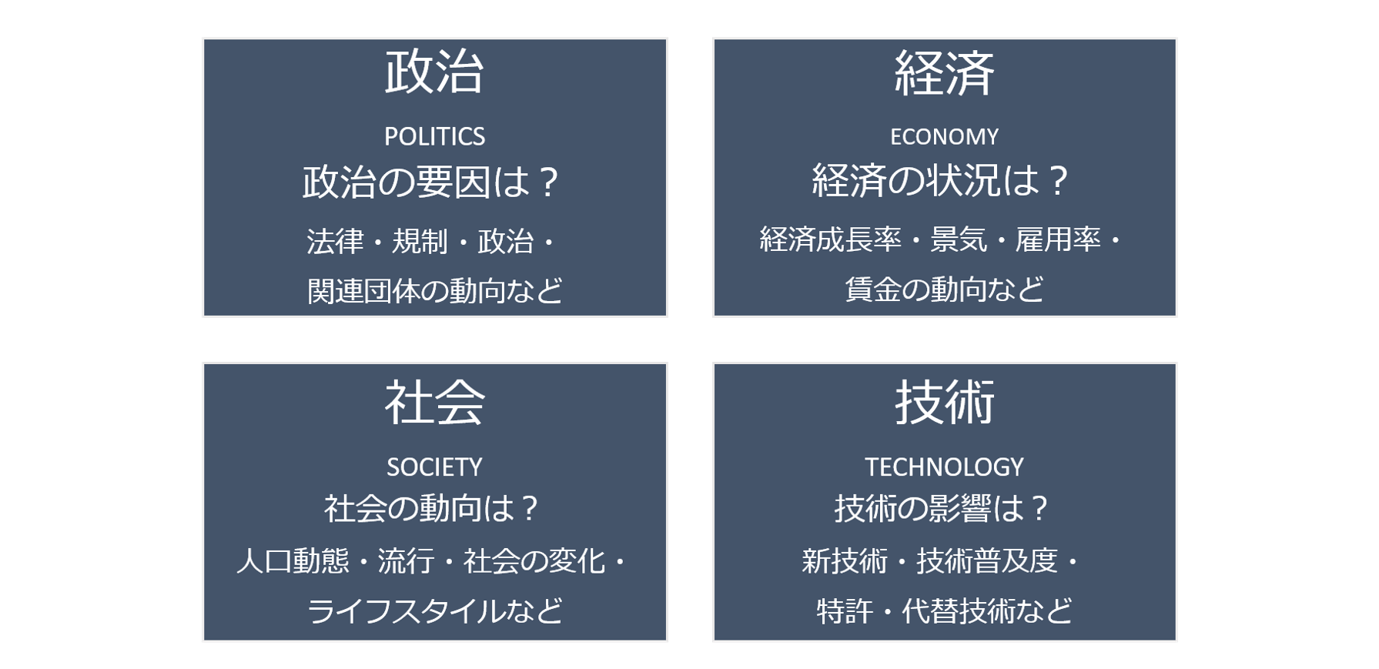
外部環境分析（PEST分析）

Slide 7


Slide 8
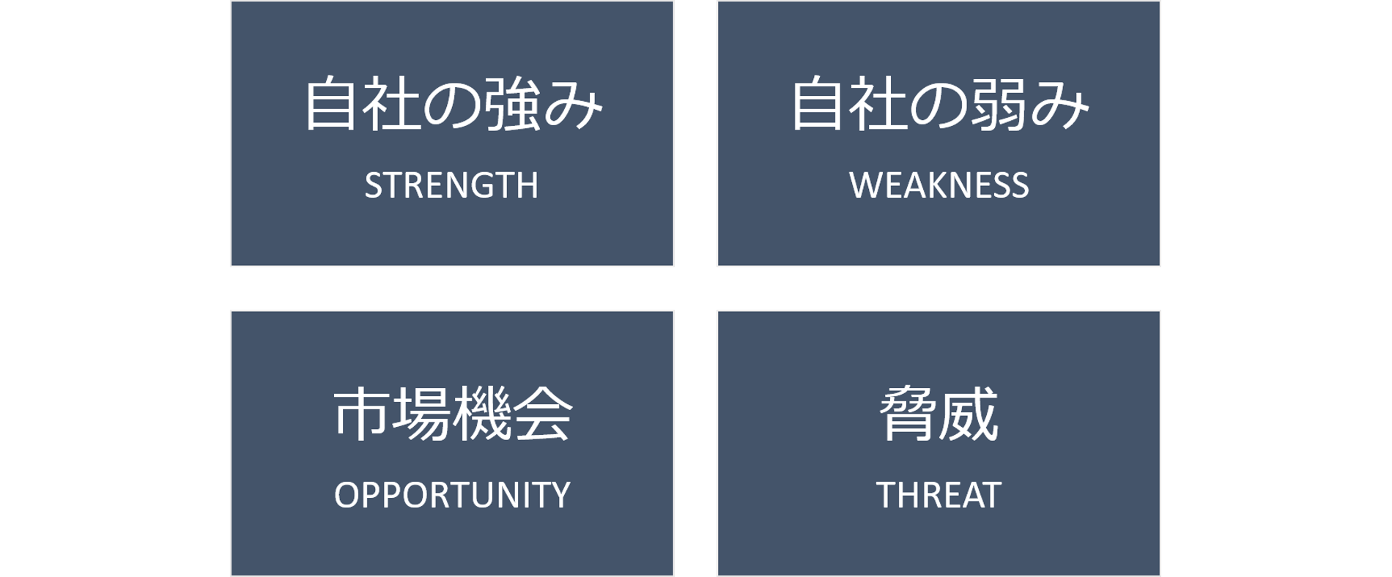
内部環境分析（SWOT分析）

Slide 9
自社を取り巻く環境と自社のことを考えたあと、それを踏まえた上で、

Slide 10
戦略で決めた“何”をどのように実現させるか考える
（方法、手段）

Slide 11
ビジョン
外部環境分析
内部環境分析
戦略
戦術

Slide 12
参考 有名企業のビジョン

Slide 13
世界中の情報を整理し世界中の人々が
アクセスできて使えるようにすること
Google

Slide 14
テクノロジーを介して何百万人もの人の生活を変える
Apple

Slide 15
情報技術で人々の生活と社会をアップデートする
Yahoo

Slide 16
服のチカラを、社会のチカラに
ファーストリテイリング（ユニクロ・GU）

Slide 17

Lead to the bright future

Slide 18


